Slide 1
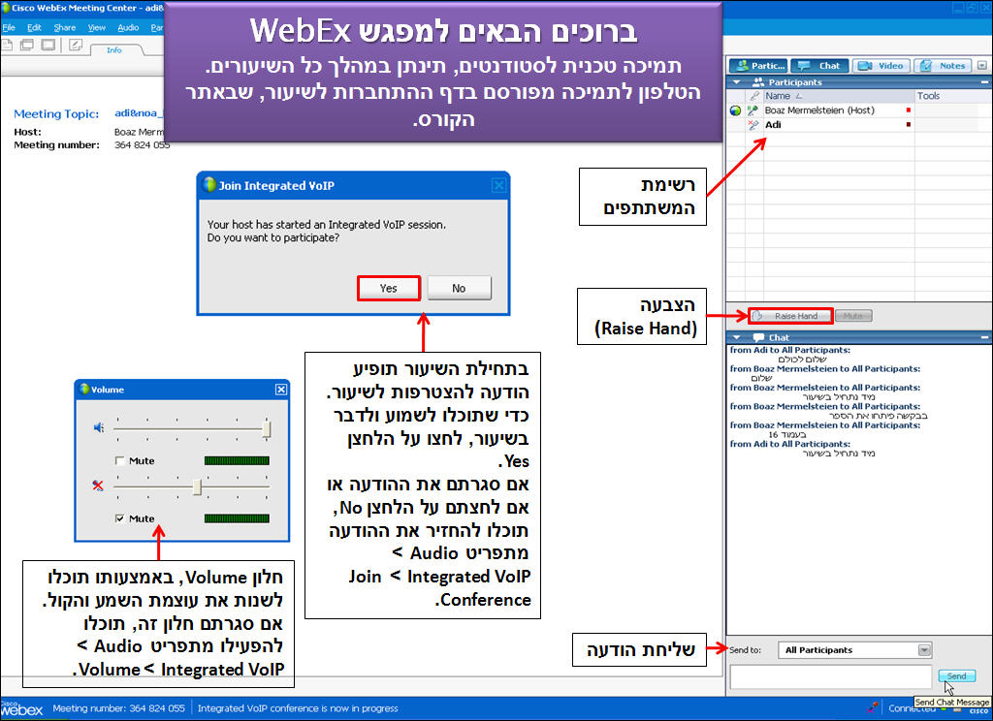
השיעור יתחיל בשעה 18:00
תמיכה טכנית
דויד: 054-6973039

Slide 2
מערכות הפעלה
ברוכים הבאים
מנחה: יקיר צדוק

Slide 3
תוכן
אדמיניסטרציה
תיאורטי
מעשי

Slide 4
אדמיניסטרציה
הכרות עם המנחה
הכרות עם הסטודנטים
היכרות עם צורת הלימוד וובקס
היכרות עם הקורס

Slide 5
קשר עם המנחה
דוא"ל: yakir.zadok@gmail.com
שעת הנחייה: יום ראשון 10:00 עד 09:00
טלפון: 072-2345278
פורום

Slide 6
היכרות עם הקורס
קורס מעניין ומאתגר (וקשה)
חומרי הלמידה
  ספר של טננבאום
  מדריך למידה
  חוברת הקורס (מטלות)
  Stevens
  Knopix דיסק וחוברת
  אתר

Slide 7
הממנים
הורדה
פיתרון
תיאורטי ומעשי
צורת הבדיקה של מטלה
ערעור

Slide 8
משפטי תנאי קצרים.
כל יציאה בגלל שגיאה חייבת להיות מתועדת. למשל, באמצעות הפונקציה .perror()
בכל מקרה יש לבדוק את הערך המוחזר על ידי קריאות מערכת.
בכל מקרה יש לבדוק את נכונות הקלט.
התוכנית לא תיפול עקב שגיאה/תקלה כלשהי. במידה וקורה אירוע בלתי צפוי, על התוכנית להודיע על כך ולסיים את עבודתה.
אין להשתמש בפונקציה system()
יש לשחרר את כל המשאבים שהיו בשימוש.
הוראות קומפילציה יש לכתוב בשפת ההוראות של תוכנית השירות make ולהגישם בקובץ בשם makefile ( ולא MAKEFILE ,Makefile או משהו אחר(
חובה להשתמש בדגל -Wall (flag) בזמן קומפילצית התוכניות

Slide 9
המבחן
מבנה המבחן
הערות במבחן
שאלות במבחן

Slide 10
התקנת ubunto
להעתיק התקליטורים לתיקיה במחשב, קובצי ubunto.zip.001 ו- ubunto.zip.002
דיסק 2 יצא פגום לחלק מהסטודנטים וניתן להורידו מהאתר
להתקין תוכנת 7zip
(לפרוס את הקבצים ל zip אחד)
לפרוס את הזיפ
אם מותקן vmware player אז לחיצה כפולה על קובץ vmx
להתקין vmware player
להריץ המערכת

Slide 11
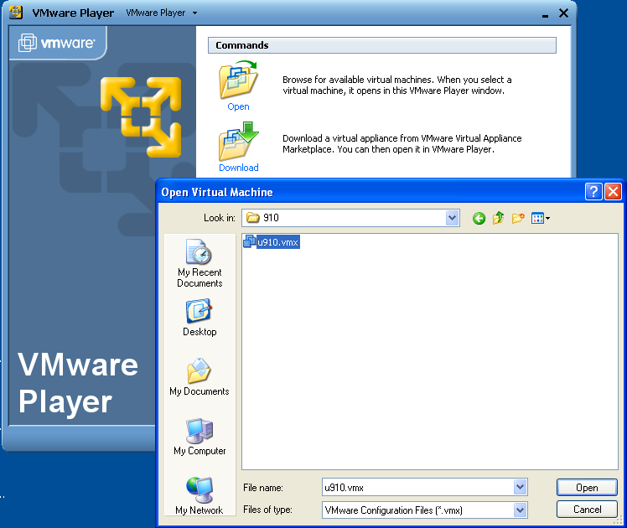
התקנת ubunto

Slide 12
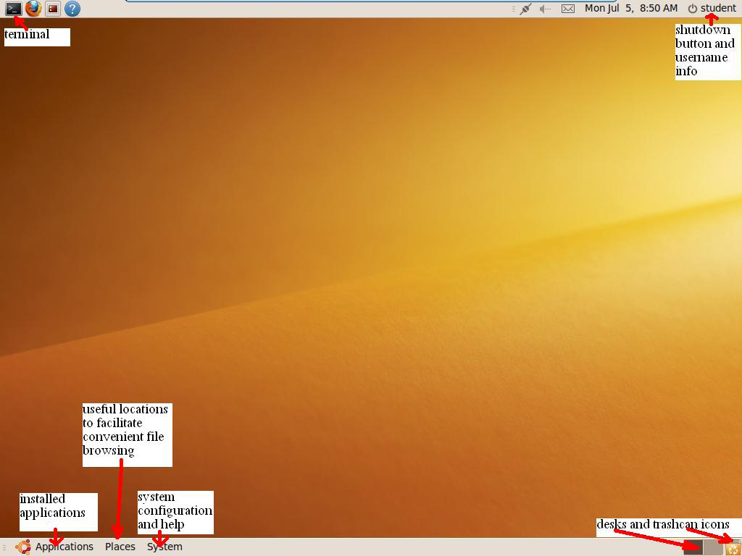
התקנת ubunto

Slide 13
פקודות בלינוקס
case sensitive
shell (/home/xx#) (c:\dir /h)
man (-k)
ls (-la –l –a )
pwd
cd
mkdir
rmdir

Slide 14
פקודות בלינוקס
cp
rm
mv
cat
< , > , >> , |

Slide 15

בדיקות הממנים
Ex11 <inputfile.dat
Ex11 >>outputfile.dat
Ex11 <inputfile.dat 1>outputfile.dat 2>errfile.dat
Ex11 | wc

Slide 16
פקודות בלינוקס
& ,fg , ^z
chmod ( u g o)
(rwx rwx rwx)
(111 111 111)
(7 7 7 )
diff
grep
dos2unix

Slide 17
הידור
gcc –Wall file.c –o ex11

Slide 18
פקודות בלינוקס
shell (/home/xx#) (c:\dir /h)
man (-k)
ls (-la –l –a )
pwd
cd
mkdir
rmdir

Slide 19
פקודות בלינוקס
cp
rm
mv
< , > , >> , |

Slide 20
Ex11 <inputfile.dat
Ex11 >>outputfile.dat
Ex11 <inputfile.dat 1>outputfile.dat 2>errfile.dat
Ex11 | wc

Slide 21
פקודות בלינוקס
& ,fg
chmod ( u g o)
(rwx rwx rwx)
(111 111 111)
(7 7 7 )
diff
grep
dos2unix

Slide 22
הידור
gcc – Wall file.c –o ex11

Slide 23
makefile
דוגמאות קוד יש בקובץ הזיפ
TARGET : DEPENDENCIES
TAB COMMAND

Slide 24
edit : main.o command.o
gcc –o edit main.o command.o
main.o: main.c defs.h
gcc –c main.c
Command.o: command.c defs.h
gcc – c comand.c
cleanup: ….
tests: …

Slide 25
syscall
/*-------------------------------------------------------------------------------------------------
File :do—syscall.h
Description :Protect a system call by issuing an informative error messege
and exit()ing.
----------------------------------------------------------------------------------------------------*/
#ifndef _DO_SYSCALL_H
#define _DO_SYSCALL_H
#include <stdlib.h>
#include <stdio.h>
#include <errno.h>
#if 1
#define DO_SYSCALL( syscall ) \
if( (syscall) == —1) { \
fprintf( stderr, "Error : system call failed\n" ); \
fprintf( stderr, "File : %s\n", __FILE__ ); \
fprintf( stderr, "Line : %d\n", LINE ); \
fprintf( stderr, "Func : %s\n", __FUNCTION__ ); \
fprintf( stderr, "Syscall: %s\n", #syscall ); \
fprintf( stderr, "Syserr : %s\n", strerror(errno)); \
exit( EXIT_FAILURE ); \
}
#else //or
#define DO_SYSCALL( syscall ) \
if( (syscall) == —1) { \
fprintf( stderr, "Error : system call failed\n" ); \
fprintf( stderr, "File : %s\n", __FILE__ ); \
fprintf( stderr, "Line : %d\n", LINE ); \
fprintf( stderr, "Func : %s\n", __FUNCTION__ ); \
fprintf( stderr, "Syscall: %s\n", #syscall ); \
fprintf( stderr, "Syserr : %s\n", strerror(errno)); \
return -1; \
}
#endif /* DO_SYSCALL */
#endif /* _DO_SYSCALL_H */

Slide 26
Fork()
I am the father or the son?

Slide 27
If (fork())
printf(“I am the father”);
else
printf(“I am the son”);
חסר בדיקות !

Slide 28
Fork()
If ( fork())
If ( fork())
If ( fork())

Slide 29
Fork()
If (! fork())
If (! fork())
If (! fork())

Slide 30
Fork()
fork()
fork()
fork()

Slide 31
Wait()

Slide 32
#include <stdio.h>
#include <errno.h>
#include <unistd.h>
#include <sys/types.h>
#include <sys/wait.h>
#define TIMEOUT 5
#define ERROR_CODE -2#
void error_exit (char* err_str, int ret_code);
int main (void)
{
pid_t pid; /* process id */
int status; /* returned status var */
/* Make fork. If the ret. code is negative, the fork didn't succeed */
if ((pid = fork()) < 0)
error_exit ("Fork error", -1);
/* if the fork returns 0 - it's a child process */
else if (pid == 0) {
sleep (TIMEOUT); /* sleep TIMEOUT seconds */
printf ("What a life I had in this system - sleep and die...\n");
exit (0);
}

Slide 33
/* the father (shell) process waits for the child (command) process */
/* to finish using waitpid (see man) */
if ((pid = waitpid(pid, &status, 0)) < 0)
error_exit ("Error during waitpid", ERROR_CODE);
printf ("The child process have died. Rest In Peace...\n");
exit(0);
}
/* print error message using perror function (see man) and exit using */
/* a given return code */
void error_exit (char* err_str, int ret_code)
{
perror (err_str);
exit (ret_code);
}

Slide 34
While (fork())
  printf(“1”);

Slide 35
While (fork()>0)
  printf(“1”);

Slide 36
While (!fork())
  printf(“1”);

Slide 37
If (fork())
while(1) printf(“1”);
else
while(1) printf(“2”);

Slide 38
תחרות בין מעבדים
יש N מעבדים (בנים) מי המנצח?

Slide 39
For (i=N_CPU ; i&&(pid=fork()) ; i--)
  If (pid<0) error_exit(..);
If(!pid) {
  if(!(F=fopen(strcat(itoa(getpid(),str),".dat)) ))
  error_exit(..);
  fprintf(F,"%d",i);fclose(F);exit(0);
  }
printf("the winner is process %d", wait(null));
waitpid(pid,&status,option) // יש גם
sprintf(f,”%d.dat”,wait());

Slide 40
String arr[100];
for (sons=0; !eof(F);sons++) {
  Read 100 lines -> arr
  If(!fork()){
  sort(arr)
  F=fopen(strcat(itoa(getpid(),str),".dat))
  printArr(F,arr); fclose(F);
  exit(0)
  }// end of son
While(sons--){
F=fopen(strcat(itoa(wait(),str),".dat))
merge(resFile,F);

Slide 41
exec

Slide 42
System Calls (1)
A stripped down shell:
while (TRUE) { /* repeat forever */
type_prompt( ); /* display prompt */
read_command (command, parameters) /* input from terminal */
if (fork() != 0) { /* fork off child process */
/* Parent code */
waitpid( -1, &status, 0); /* wait for child to exit */
} else {
/* Child code */
execve (command, parameters, 0); /* execute command */
}
}

